Slide 1

安全C编译器的形式化验证方法的研究和实现
导师：马殿富 教授
学生：陈志伟
学号：SY1406108

Slide 2
课题来源
民机专项“符合DO-178B/C的A级机载软件开发与认证技术研究”

Slide 3
内容提要
课题背景与意义
国内外研究现状
研究内容与拟采取的方案
关键技术及难点
进度安排
主要参考文献

Slide 4
课题背景与意义
随着计算机应用的飞速发展，软件已渗透到国民经济和国防建设的各个领域。安全攸关软件，如航空机载软件，作为各类安全关键系统的构成部分，其内部结构越来越复杂、应用环境越来越开放，这些因素使得人们更加关注其可信性问题。
TCG(trusted computing group，可信计算组织)对可信的定义是：一个实体在实现预定目标时，若其行为总是符合预期，则该实体是可信的。一个软件若是可信的，则必然是正确的，能够如预期那样工作。
Notes:
TCG（Trusted Computing Group）可信计算组织，1999年由Compaq、HP、IBM、Intel和Microsoft牵头组织TCPA( Trusted Computing Platform Alliance)，已发展成员190家，遍布全球各大洲主力厂商。TCPA专注于从计算平台体系结构上增强其安全性，并于2001年1月发布了可信计算平台标准规范。2003年3月TCPA改组为TCG(Trusted Computing Group)，其目的是在计算和通信系统中广泛使用基于硬件安全模块支持下的可信计算平台，以提高整体的安全性。

Slide 5
课题背景与意义
编译器作为软件开发过程中的关键工具，如果其不可信，则无法保证其所生成代码的可信性，非可信编译器在对程序代码进行编译的过程中，很可能篡改其原本语义，生成不安全的目标代码。
航空领域由于机载软件的安全性问题所造成的事故正在呈规模性上升趋势，如2010年，由于软件故障，导致美国海军的一架无人直升机发生系统故障，闯进华盛顿上空的禁飞区。
传统的编译器验证方法是大量的进行软件测试，但是软件测试难以达到完全覆盖，并不能充分地保证编译器的安全可信。

Slide 6
课题背景与意义
近年来，形式化验证方法在编译器的可信性验证中得到了持续的关注。形式化验证方法可以从数学角度对编译器进行描述，对编译过程的语义和语言属性的等价性进行证明，能够充分地保证编译器可信性。
现有的形式化方法仍然存在许多问题：开发过程复杂，证明困难，开发成本高周期长，无法很好应对规模巨大的系统软件（如：编译器），本身不够成熟等。

Slide 7
内容提要
课题背景与意义
国内外研究现状
研究内容与拟采取的方案
关键技术及难点
进度安排
主要参考文献

Slide 8
国内外研究现状
软件测试是通过执行软件来判断软件是否具备所期望的性质，是可信软件开发中一个行之有效的、必不可少的、客观地评估软件可信性的方法。在高可信软件开发中, 软件测试的开销往往大于50%。
测试常用的有两种策略：动态测试和静态测试。对编译器的测试往往使用动态测试策略，动态测试可以被划分为白盒测试技术和黑盒测试技术两种。
白盒测试技术是基于对编译器内部结构的检查，即使用测试数据对程序的控制结构、数据流等逻辑进行检查。黑盒测试技术被用来测试编译器对编程语言声明和对用户的接口。
对于安全攸关系统，软件测试技术依旧面临着重大挑战。因为往往难以获得充分的数据来测试软件应付危险情况的能力，不能满足可靠安全性测试的需求。
测试方法

Slide 9
国内外研究现状
模型检测是一种自动形式化验证技术，用于对一个计算机系统的正确行为属性进行判断。
模型检测的基本方法是用一个状态迁移图M来表示所要检测的系统的模型，并用模态/时序逻辑公式φ 来描述系统的正确行为属性，然后通过对模型状态空间穷举搜索来判断该公式是否能够在模型上被满足。
如果公式在模型上满足，即|M |= φ，则系统的正确性得到证实（verified）（即系统的所有状态都在正确行为属性集中）；否则，就表明系统中存在错误，即M |= ~φ，系统正确性被证伪（falsified）。
模型检测在实际中应用的主要瓶颈是状态爆炸问题（state‐explosion problem）。
模型检验方法

Slide 10
国内外研究现状
定理证明技术是将软件系统和性质都用逻辑方法来规约，通过基于公理和推理规则组成的形式系统，以如同数学中定理证明的方法来证明软件系统是否具备所期望的关键性质。
比较典型的，Hoare提出了Hoare逻辑和Hoare公理系统，它为使用严格的数理逻辑推理计算机程序的部分正确性提供了一组逻辑规则。分离逻辑是对霍尔逻辑的一个扩展，被证明具有更强的验证能力，是程序可信验证的一种重要方法。
定理证明的方法需要考虑采用哪一种逻辑系统、逻辑表示、定理证明器及如何得到可执行的编译器代码等问题。目前比较好的方式是使用编程和证明统一的逻辑框架, 如 Coq、Twelf、Isabelle 等。
定理证明方法
Notes:
霍尔逻辑方法：
程序规约：对程序（记为C）所实现功能的精确描述，由程序的前置断言和后置断言组成，形如 P { C } Q 三元组。
前置断言：程序C执行前应满足的条件，记为P。
后置断言：程序C执行后应满足的条件，记为Q。
部分正确性：若C的执行开始于一个满足P的状态，若C的执行能够终止，则终止时的结果状态一定满足Q。
完全正确性：若C的执行开始于一个满足P的状态，且C的执行必定能终止，则终止时的结果状态一定满足Q。
一个程序的完全正确，等价于该程序是部分正确的，同时又是终止的。

Slide 11
国内外研究现状
近期比较具有代表性的是 Xavier Leroy 带领的 CompCert 项目组所做的工作，他们首次完成了对一个完整且实际的编译过程的正确性形式化验证， 整个证明过程完全形式化且是机器自动生成的。
CompCert 先采用辅助定理证明工具 Coq Assistant(http://coq.inria.fr/)对编译过程进行重新构造, 此编译过程完成了从一种结构化的函数式语言Clight 到汇编代码 PowerPC 的转换, 整个过程由八种不同的中间语言之间的转换构成, 然后使用 Coq Assistant 对整个编译过程的正确性即语义可保持性进行证明。
目前 CompCert 编译器只能实现对一个 C语言子集的编译, 还不能完全覆盖所有 C 语言元素,且后端优化程度还比较低, 项目也正在进一步研究中。
定理证明方法

Slide 12
国内外研究现状
编译正确性可以用如下等式来表示：
encode(semantics_{source}(P)) = semantics_{target}(compile(P))
程序P可以使用不同的语义来解释，如操作语义、公理语义、指称语义等。
翻译确认是一种用于确认编译器或代码生成器的源和目标之间的语义等价性的形式化方法，它通过证明源代码和目标代码的语义等价性来证明编译器的正确性。
翻译确认方法需要构造一个确认器（validator），确认器在编译器每一次运行后形式化地证明生成的目标代码是源代码的一个正确翻译。
翻译确认方法

Slide 13
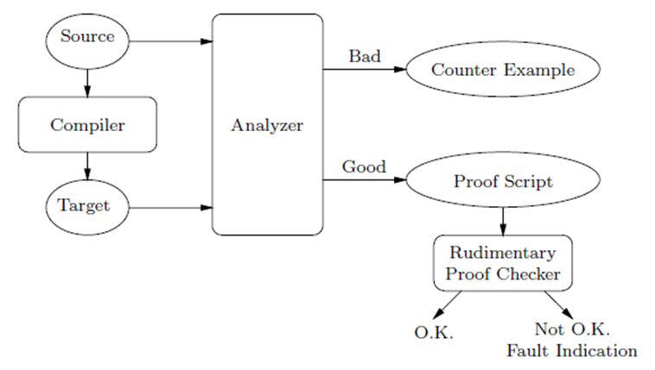
国内外研究现状
翻译确认的过程如下图：
分析器接收源程序和目标程序作为输入。如果分析器发现生成的目标程序正确的实现了源程序，它会产生一个详细的证明脚本。如果分析器无法建立源程序和目标程序之间的正确对应关系，它会产生一个反例。
翻译确认方法

Slide 14
内容提要
课题背景与意义
国内外研究现状
研究内容与拟采取的方案
关键技术及难点
进度安排
主要参考文献

Slide 15
研究内容与拟采取的方案
本课题的研究目标是构建一个实现对编译器形式化建模和验证的工具，该工具能对源代码和编译后的目标代码进行形式化，通过变换和推导获得其最终语义。
最后，通过验证编译前后源代码和目标代码的语义是否保持一致，从而得出编译器是否具备安全可信性质。
研究目标

Slide 16
研究内容与拟采取的方案
本文拟进行如下几个方面的研究：
1）形式化验证工具系统整体框架设计；
2）研究单条C文法结构的语义生成算法；
3）研究由单条C文法结构编译生成的目标代码的语义生成算法；
4）研究确认单条C文法结构和编译生成的目标代码语义一致的算法；
5）研究如何单条C文法结构的证明思路扩展到整个C源代码的方法；
6）形式化验证公理库的构建与使用；
7）形式化验证工具用户交互界面的研究与改进；
主要研究内容

Slide 17
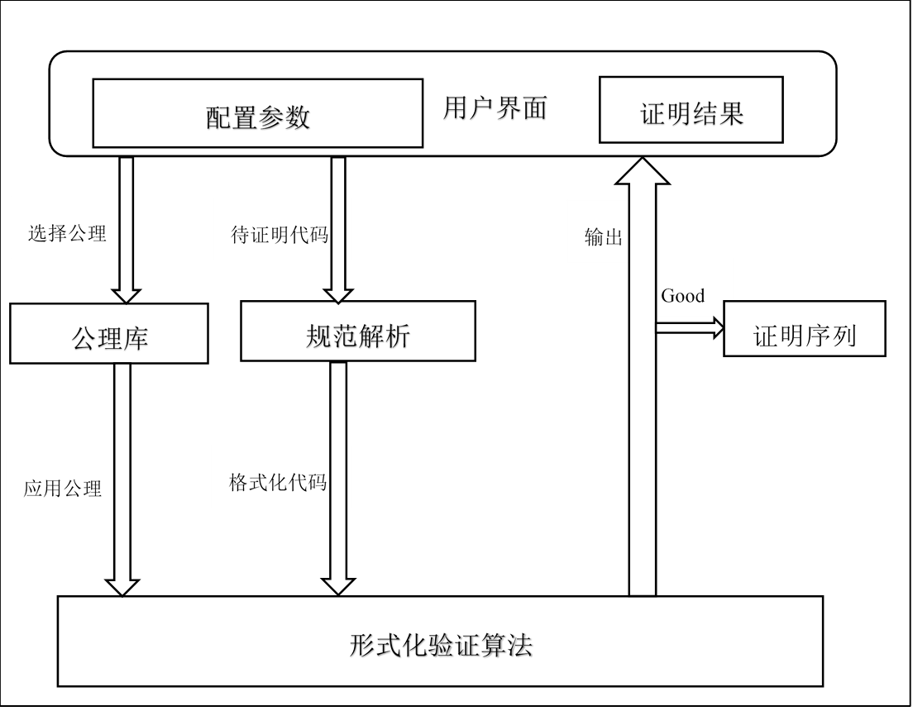
研究内容与拟采取的方案
公理库提供不同指令集 （如MIPS、PowerPC）的 指称语义给验证算法使用；
程序规范解析将待证明的 程序转化为计算机可读的 中间形式；
形式化验证算法为此开发 工具的核心，需要完成推 导和证明过程；
形式化验证工具系统框架架构

Slide 18
研究内容与拟采取的方案
开发不同指令集的指称语义集，如MIPS、PowerPC、Arms等；
通过交互界面来选择使用不同的指称语义集，语义集必须和源代码对应。
公理库的构建与使用

Slide 19
研究内容与拟采取的方案
（1）把C程序抽取为多条具有完整语义的C文法结构；
（2）把每条C文法结构用指称语义进行形式化，直接得到C文法所代表的指称语义；
（3）把每条具有完整语义的C文法结构编译生成的目标代码代换为指称语义的形式；
（4）基于得到的指称语义形式进行推理，获得目标代码的最简指称形式；
（5）确认每条C文法结构的语义是否和编译后的目标代码的语义一致。
形式化验证算法

Slide 20
内容提要
课题背景与意义
国内外研究现状
研究内容与拟采取的方案
关键技术及难点
进度安排
主要参考文献

Slide 21
关键技术与难点
语境表示待证明序列中每一个证明项所在的环境和上下文，蒙太古语用学中指出相同对象在不同语境中语义不同。因而，在把C程序抽取为多条C文法结构，如if语句、while语句等，由于其语境确定（主要由局部变量和全局变量等组成），则每个C文法结构就具有完整的语义，于是便可以基于每个文法的语义进行形式验证。
难点在于把C程序代码抽取为多个C文法结构的算法的设计，这是课题研究的基础。
C文法结构

Slide 22
关键技术与难点
指称语义是采用形式系统方法，用相应的数学对象（如set, function等）对一个即定形式语言的语义进行注释的学问。指称语义还可以解释为：存在着两个域，一个是语法域，在语法域中定义了一个形式语言系统；另外一个是数学域（或称之为已知语义的形式系统）。
课题中我们将用指称语义的方法来分别表示C文法结构和目标代码的语义，难点在于如何正确的对它们进行建模和形式化表示。
指称语义

Slide 23
关键技术与难点
编译器的任务是将正确的源程序翻译为正确的目标程序。编译器自身的可信判断的依据就是编译变换过程是否使得源代码与编译生成的目标代码之间具有一致的语义。因而课题中需要构造一个确认器（validator）来验证源代码和目标代码的语义是否一致。
虽然源代码和目标代码的语义都是用指称语义的形式表示，但两种语言的抽象层次不同，即目标代码为汇编语言更接近于硬件，因此二者的指称语义表达形式有较大的差异，如何为确认器设计算法来关注本质的东西而忽略掉差异是课一个有待解决的难题。
语义一致

Slide 24
内容提要
课题背景与意义
国内外研究现状
研究内容与拟采取的方案
关键技术及难点
进度安排
主要参考文献

Slide 25
进度安排
2015年12月－2016年01月 研究相关资料和技术
2016年02月－2016年03月 技术尝试，概要设计
2016年04月－2016年05月 详细设计，撰写小论文
2016年06月－2016年09月 编码实现，测试分析
2016年10月－2016年12月 整理资料，撰写毕业论文

Slide 26
内容提要
课题背景与意义
国内外研究现状
研究内容与拟采取的方案
关键技术及难点
进度安排
主要参考文献

Slide 27
主要参考文献
[1] A.S.Boujanvah, K.Salehf. Compiler test case generation methods: a survey and assessment. Information and Software Technology, 39 -1997, 617-625.
[2] Clarke E M, Grumber O, Peled D. Model Checking[M]. Cambridge: MIT Press, 1999.
[3] Baier C, Katoen J P. Principles of Model Checking[M]. Cambridge: MIT Press, 2008.
[4] Lin Huimin, Zhang Wenhui. Model checking: Theories, techniques and applications[J]. Acta Electronica Sinica, 2002, 30(12): 1907-1912.
[5] Clarke E M, Emerson E A, Sistla A P. Automatic verification of finite state concurrent system using temporal logic specifications[A]. 10th Annual ACM Symposium on Principle of Programming Languages[C]. New York: ACM Press, 1983, 117-126.
[6] M Y Vardi, P Wolper. An automata – theoretic approach to automatic program verification[A]. 1st IEEE Symposium on Logic in Computer Science[C]. Los Alamitos: IEEE Computer Society, 1986, 322-331.
[7] E AIIen Emerson, Chin-Laung Lei. Efficient modeI checking in fragments of the propositional Mu-CaIcuIus[A]. 1st IEEE Symposium on Logic in Computer Science[C]. Los Alamitos：IEEE Computer Society, 1986, 267 - 278.

Slide 28
主要参考文献
[8] Colin Stirling, David Walker. LocaI model checking in the modaI Mu-Calculus[A]. Lecture Notes in Computer Science 351 - 3rd International Joint Conference on Theory and Practice of Software Development[C]. Berlin: Springer-Verlag, 1989, 369 - 383.
[9] Clarke E M． My 27-year quest to overcome the state explosion problem ［C］ //Proc of the 24th Annual IEEE Symp on Logic in Computer Science(LICS’09). Piscataway, NJ: IEEE, 2009: No, 3.
[10] Cousot P, Cousot R, Mauborgne L. Theories, solvers and static analysis by abstract interpretation[J]. Journal of the ACM (JACM), 2012, 59(６): 1-56.
[11] Li Mengjun, Li Zhoujun, Chen Huowang. Program verification techniques based on abstract interpretation theory[J]. Journal of Software, 2008, 19(1): 17-26.
[12] Clarke E, Grumberg O, Jha S, et al. Counterexample-guided abstraction refinement for symbolic model checking[J]. Journal of the ACM, 2003, 50(5): 752-794.
[13] Hoare C A R. An axiomatic basis for computer programming[J]. Communications of the ACM, 1969, 12: 576-580.
[14] Floyd R W. Assigning meanings to programs[C]//Proceedings of Symposium on Applied Mathematics, 1967, 19-31.

Slide 29
主要参考文献
[15] Magill S, Nanevski A, Clarke E, et al. Inferring invariants in separation logic for imperative list-processing programs[C]//Proc of the 3rd Workshop on Semantics, Program Analysis and Computing Environments for Memory Management (SPACE 2006), Charleston, 2006: 47-60.
[16] Ireland A. Towards automatic assertion refinement for separation logic[C]//Proc of the ASE 2006. [S.l.]: IEEE Computer Society, 2006: 309-312.
[17] Schürmann C. The Twelf proof assistant[M]//Theorem Proving in Higher Order Logics. Springer Berlin Heidelberg, 2009: 79-83.
[18] Huet, Gérard, Gilles Kahn, and Christine Paulin-Mohring. "The Coq Proof Assistant A Tutorial." Rapport Technique 178 (1997).
[19] Paulson, Lawrence C., and Markus Wenzel. Isabelle/HOL: a proof assistant for higher-order logic. Vol. 2283. Springer, 2002.
[20] Charles N. Fischer, Ronald K. Cytron, Richard J. LeBlanc, Jr. 编译器构造. 北京: 清华大学出版社, 2012: 7~10.
[21] McCarthy J, Painter J. Correctness of a compiler for arithmetical expressions[C]//Mathematical Aspects of Computer Science 19: Proc of Symposia in Applied Mathematics, 1967: 33−41.

Slide 30
谢谢大家！
请老师批评指导！

